Slide 1

Система работы
по развитию мелкой моторики у детей младшего дошкольного возраста посредством пальчиковых игр.
Муниципальное бюджетное дошкольное образовательное учреждение детский сад комбинированного вида №332 «Березка»
Воспитатель
I квалификационной категории
Немкина Ю.Э.
Нижний Новгород
2013 год

Slide 2
«Истоки способностей и дарований детей – в кончиках их пальцев. От них, образно говоря, идут тончайшие ручейки, которые питают источник творческой мысли. Чем больше уверенности и изобретательности в движении детской руки с орудием труда, тем сложнее движения, необходимые для этого взаимодействия, тем ярче творческая стихия детского разума. Чем больше мастерства в детской душе, тем ребенок умнее»(В. А. Сухомлинский)
Исследования А. А. Сеченова, В. П. Павлова, А. А. Ухтомского, В. П. Бехтерева и других показали исключительную роль двигательно-кинестетического анализатора в развитии речи и мышления и доказали, что первой доминирующей врожденной формой деятельности является двигательная.
В раннем и младшем дошкольном возрасте интенсивно развиваются структуры и функции головного мозга ребенка, что расширяет его возможности в познании окружающего мира.
Всестороннее представление об окружающем предметном мире у человека не может сложиться без тактильно – двигательного восприятия, так как оно лежит в основе чувственного познания.
Именно с помощью тактильно – двигательного восприятия складываются первые впечатления о форме, величине предметов, их расположении в пространстве.
Уровень развития мелкой моторики – один из показателей интеллектуальной готовности к школе и именно в этой области дошкольники испытывают серьезные трудности.

Slide 3
Мониторинг по методике Н.И Озерецкого

Slide 4
Цель :
Развитие мелкой моторики и координации движений рук у детей младшего дошкольного возраста через различные виды деятельности.
Задачи:
Улучшить координацию и точность движений руки и глаза, гибкость рук, ритмичность.
Улучшить мелкую моторику пальцев, кистей рук.
Содействовать нормализации речевой функции.
Развивать воображение, логическое мышление, произвольное внимание, зрительное и слуховое восприятие, творческую активность.
Создавать эмоционально-комфортную обстановку в общении со сверстниками и взрослыми.

Slide 5
Принципы используемые в работе:
Систематичности проведения игр и упражнений, не ожидая немедленных результатов, так как автоматизация навыка развивается многократным его повторением.
Последовательности (от простого к сложному: сначала выполнение движений на правой руке, затем на левой; при успешном выполнении на правой и левой руках одновременно). Не допускаю пропусков и “перепрыгиваний” через какие-то виды упражнений, так как это может вызвать негативизм ребенка, который на данный момент физиологически не в состоянии справиться с заданием.
- Все игры и упражнения провожу по желанию ребенка на положительном эмоциональном фоне, так как для любого человека, независимо от его возраста, значим результат. Поэтому любое достижение малыша должно быть оцененным.

Slide 6
Использование игр и упражнений для развития мелкой моторики
В непосредственно организованной деятельности детей
В образовательной деятельности при проведении режимных моментов
В самостоятельной деятельности

Slide 7
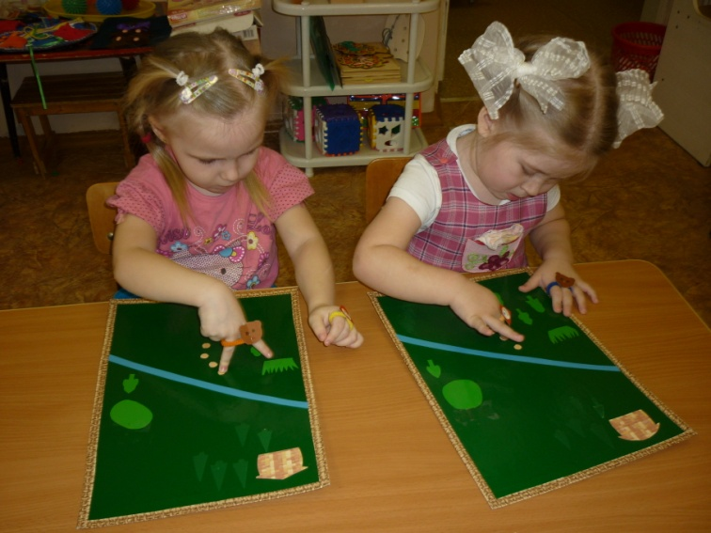
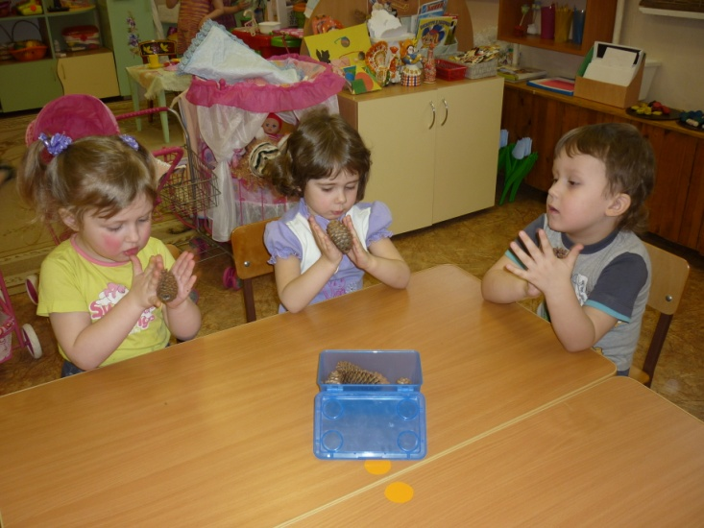
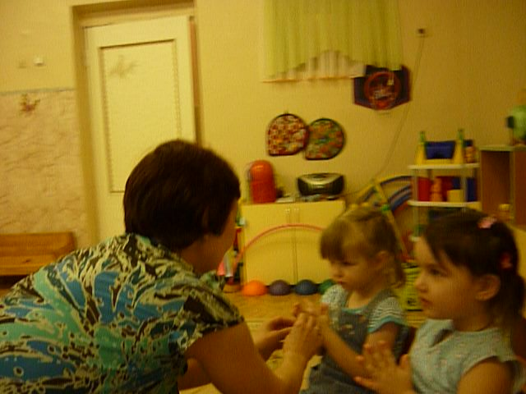
Методы и приемы работы
Пальчиковый игровой тренинг
самомассаж кистей рук
пальчиковая гимнастика, физкультминутки
пальчиковые игры со стихами
пальчиковый театр

Slide 8
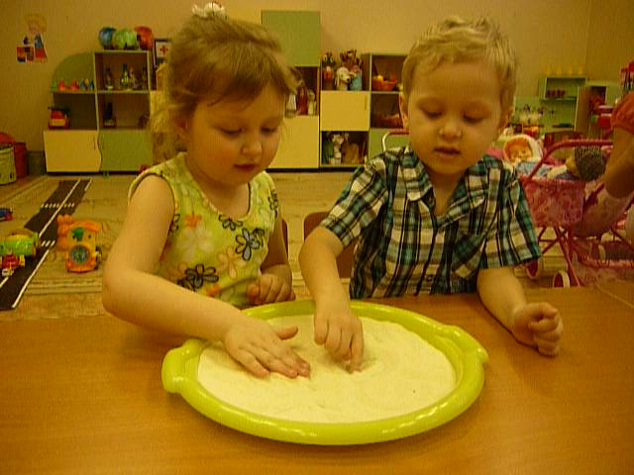
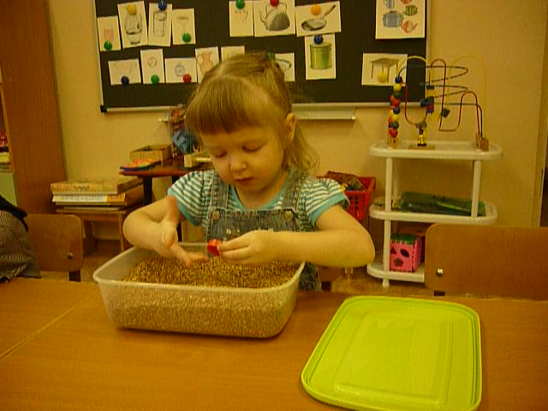
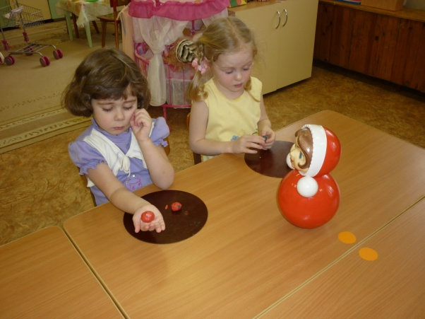
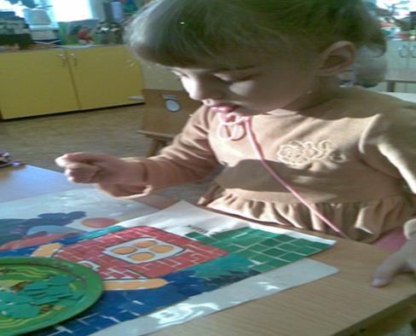
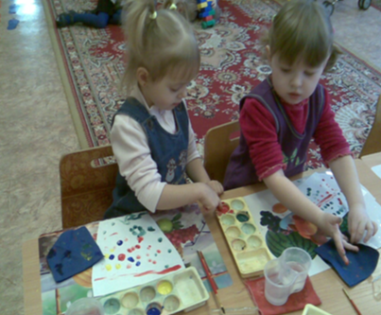
Использование элементов ТРИЗ
лепка из пластилина и соленого теста с использованием природного материала (семена, крупы, ракушки и т. д.)
нетрадиционные техники рисования: кистью, пальцем, зубной щеткой, и т. д.
различные виды аппликаций

Slide 9
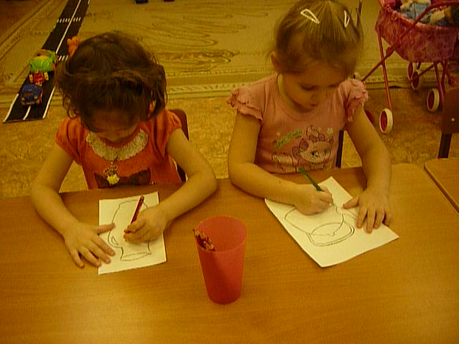
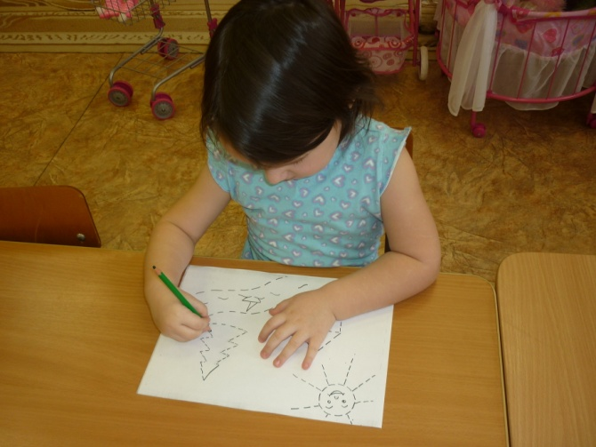
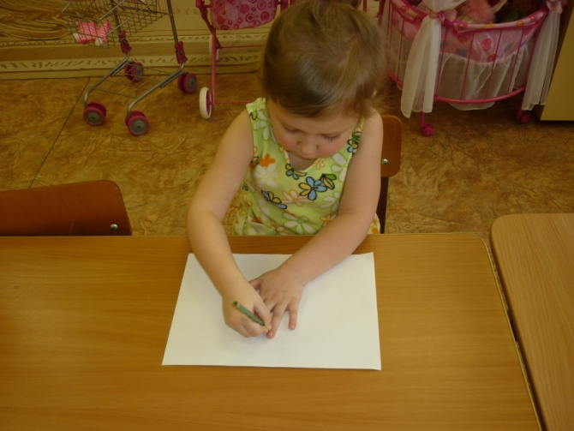
Развитие графической моторики
рисование по трафаретам
штриховка
лабиринты

Slide 10
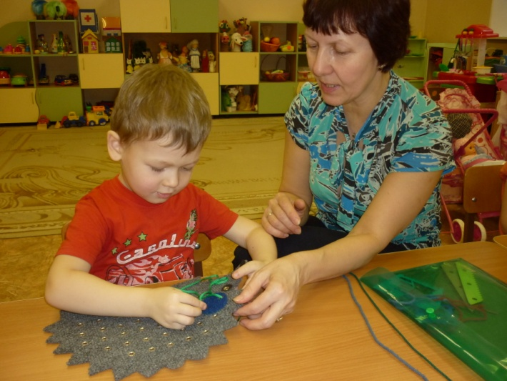
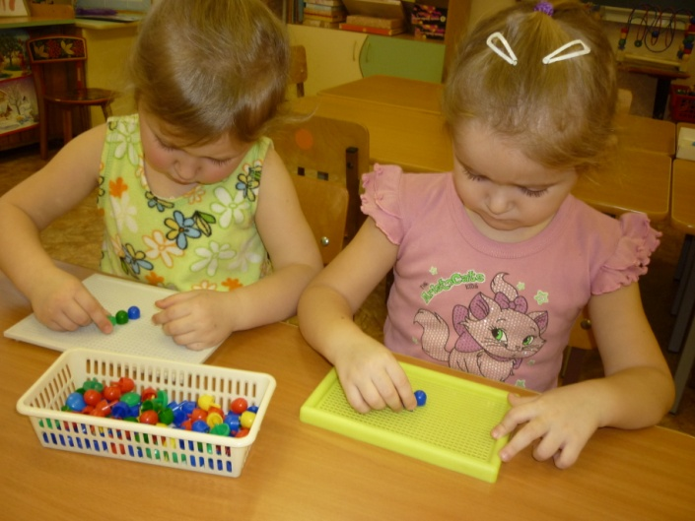
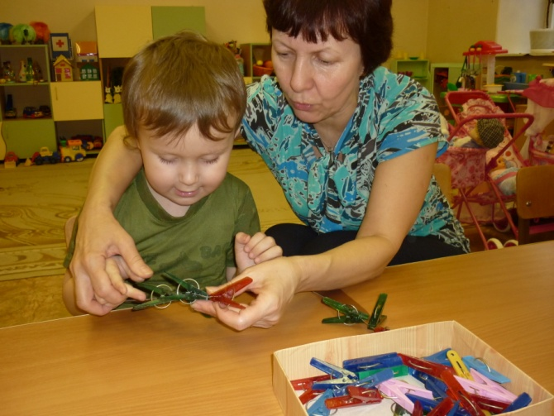
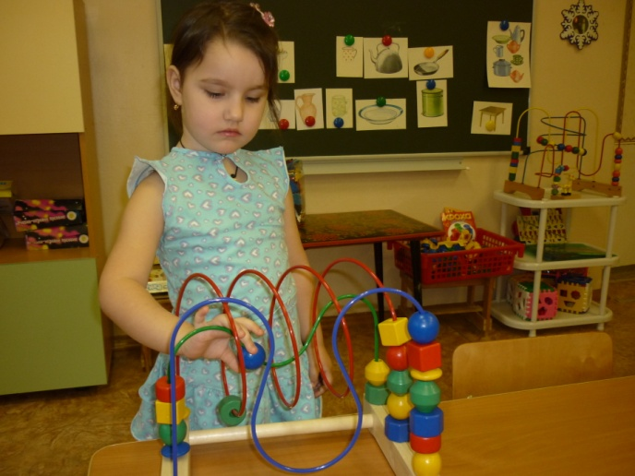
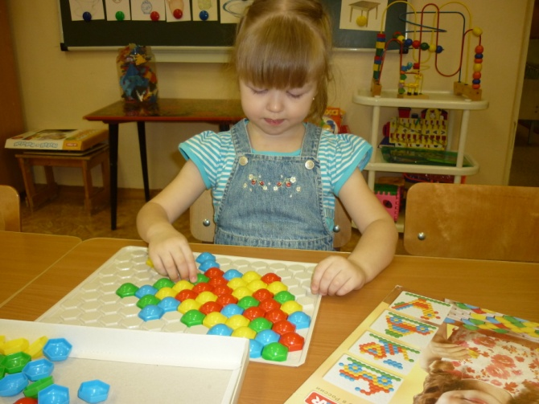
Дидактические игры
шнуровка по М. Монтессори
игры с мелкими предметами
паззлы, мозаика

Slide 11
Взаимодействие с родителями
Консультации для родителей, отражающие актуальные вопросы развития мелкой моторики ребенка в семье:
«Что такое мелкая моторика?»
«Крупная польза мелкой моторики»
«Играем пальчиками – развиваем речь»
Практические занятия
«Волшебные пальчики»
«Развивающий массаж»
«Солёное тесто»
Рекомендации
«Пока мама на кухне»
«Первые шаги в освоении письма»
Наглядный материал в родительском уголке по темам:
«Пальчиковые игры»
«Самомассаж»
Изготовление игр и игрушек
участие в конкурсах (поделки из овощей и фруктов, из природного материала, новогодняя игрушка и др.)

Slide 12
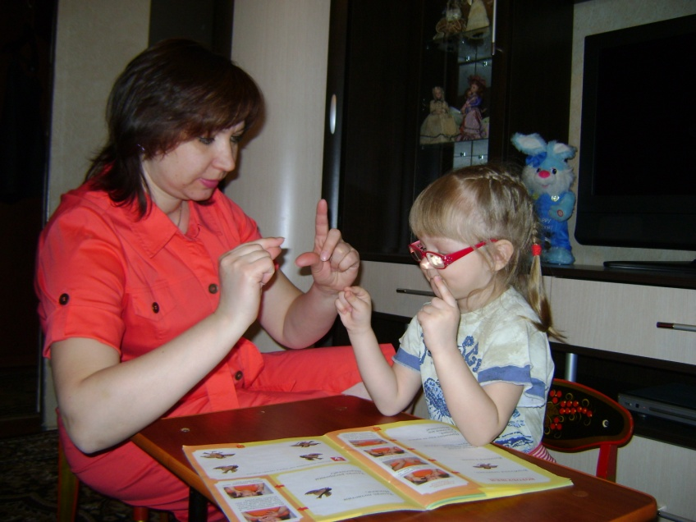
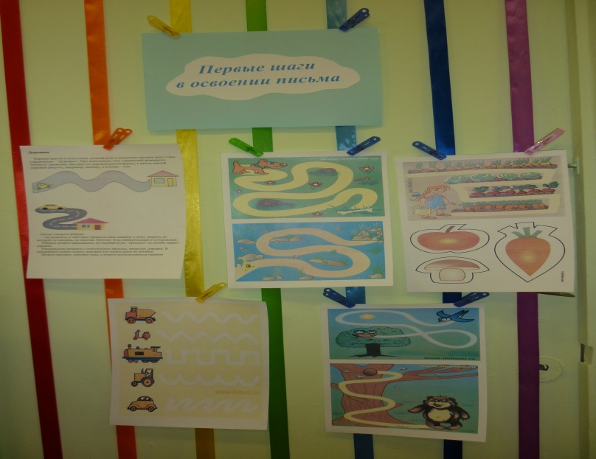
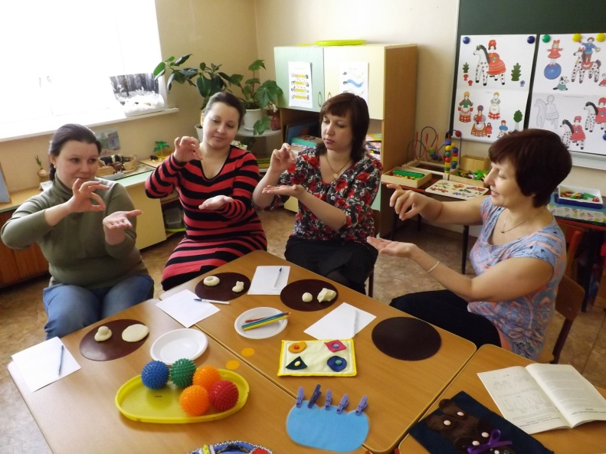
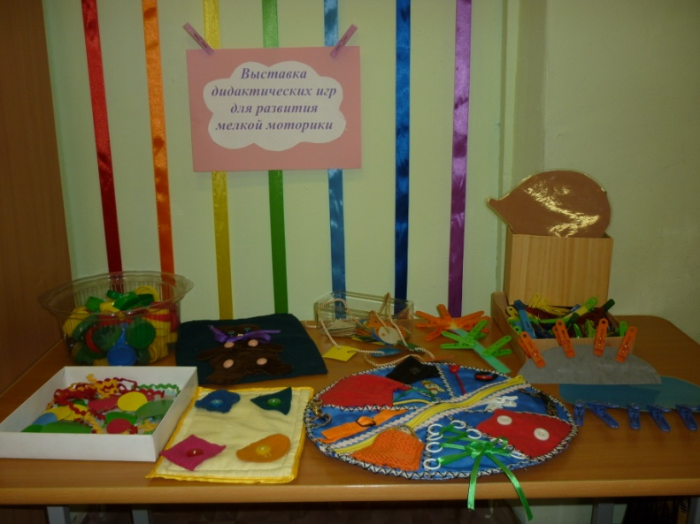
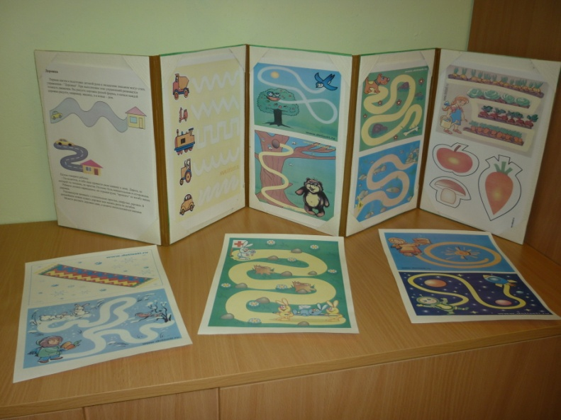

Slide 13
Мониторинг по методике Н.И Озерецкого

Slide 14
Перспективы на будущее
А пока обучение в школе еще далеко для наших воспитанников, мы рекомендуем родителям включать в домашние дела задания по развитию мелкой моторики рук такие, как:
перемотка ниток;
завязывание и развязывание лент, шнурков, узелков на веревке.
складывание разрезных картинок;
застегивание и расстегивание пуговиц, кнопок, крючков;
завинчивание и развинчивание крышек, банок, пузырьков;
разбор круп (горох, гречка, рис) и так далее.
Кроме того, рекомендуем покупать одежду и обувь без липучек – завязывание шнурков на ботинках и застегивание множества пуговиц также будут в ненавязчивой форме развивать мелкую моторику рук.

